Slide 1
几何变换

Slide 2
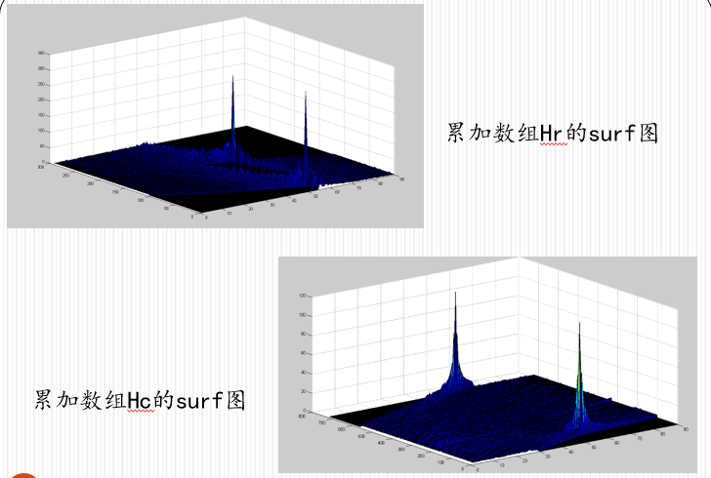
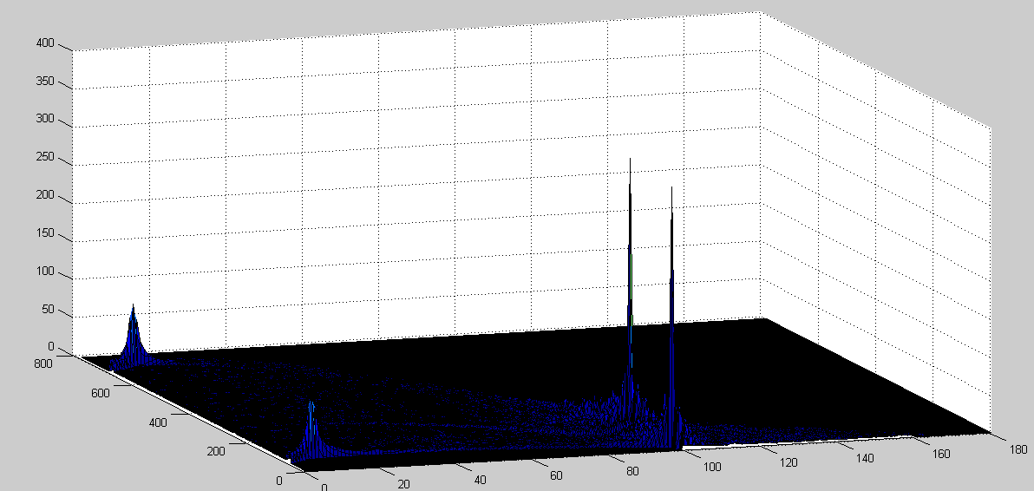
hough变换
累加数组H的surf图

Slide 3
确定对应点
以上次课的极坐标下的hough变换为例。
把极坐标下的直线方程转换到直角坐标下。
Y=k*X+b
k=-cot(theta) b=rho/sin(theta)
根据4条直线的方程求417吗的4个顶点坐标，并用函数plot(x,y,‘Marker’,‘o’,‘Color’,‘red’)在图上画出。
x=(b2-b1)/(k1-k2) y=K1*x+b1;

Slide 4
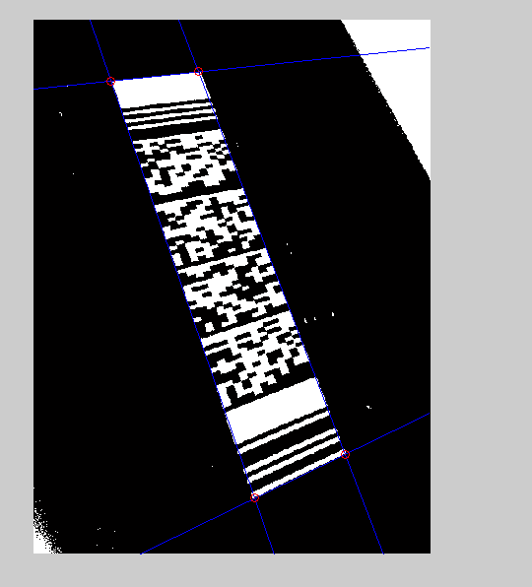

Slide 5
Pa2
Pb2
Pb4
Pa1
L12
L13
Pb1
Pb3
Pa4
Pa3
为了使得变换前后点Pa,Pb能一一对应，先根据点到原点的距离从小到大对Pa进行排序。计算L12=|Pa1 Pa2| L13=|Pa1 Pa3|
如果Pa2 在Pa1的右边，则
Pb=[50,50; 50,50+L12; 50+L13,50; 50+L13,50+L12]
如果Pa2 在Pa1的下方，则
Pb=[50,50; 50+L12,50; 50,50+L13; 50+L12,50+L13]

Slide 6
当Pa2 在Pa1的右边 即|Pa2.y-Pa1.y|< |Pa2.x-Pa1.x|时
如果L13>L12 则 几何变换后的图像 需要在逆时针旋转90度。
当Pa2 在Pa1的下方 即|Pa2.y-Pa1.y|> |Pa2.x-Pa1.x|时
如果L12>L13 则 几何变换后的图像 需要在逆时针旋转90度。

Slide 7
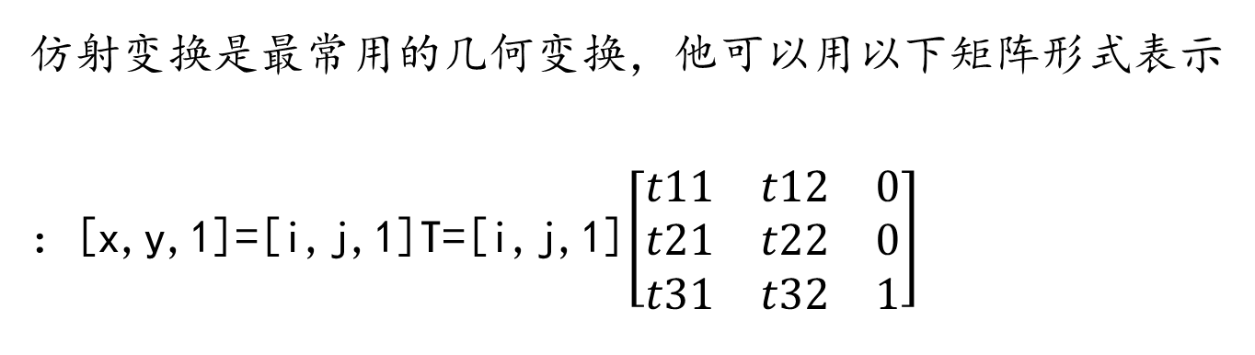
仿射变换
假设一幅定义在（i，j）坐标系上的图像f经过几何变换后产生定义在（x，y）上的图像g。这个变换可以表示为：
(x,y)=T{(i,j)}
仿射变换是最常用的几何变换，他可以用以下矩阵形式表示：[x,y,1]=[i,j,1]T=[i,j,1]$\left[\begin{matrix}t11 & t12 & 0 \\ t21 & t22 & 0 \\ t31 & t32 & 1\end{matrix}\right]$
Notes:
http://blog.csdn.net/u012380663/article/details/43273527
仿射变换也可以看成坐标系的旋转和缩放以及平移
仿射变换（Affine Transformation）是空间直角坐标系的变换，从一个二维坐标变换到另一个二维坐标，仿射变换是一个线性变换，他保持了图像的“平行性”和“平直性”，

Slide 8
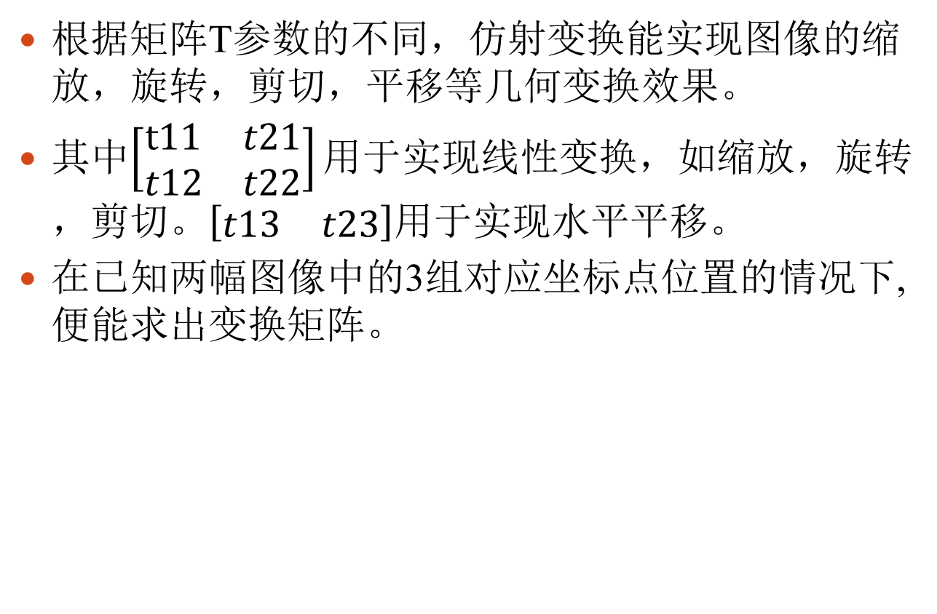
仿射变换
根据矩阵T参数的不同，仿射变换能实现图像的缩放，旋转，剪切，平移等几何变换效果。
其中$\left[\begin{matrix}t11 & t21 \\ t12 & t22\end{matrix}\right]用于$实现线性变换，如缩放，旋转，剪切。$\left[\begin{matrix}t13 & t23\end{matrix}\right]用于$实现水平平移。
在已知两幅图像中的3组对应坐标点位置的情况下,便能求出变换矩阵。

Slide 9

双线性变换
用以下矩阵方程表示：
$$\left[\begin{aligned}x \\ y\end{aligned}\right]=\left[\begin{matrix}c1 \\ c5\end{matrix}\begin{matrix}c2 \\ c6\end{matrix}\begin{matrix}c3 \\ c7\end{matrix}\begin{matrix}c4 \\ c8\end{matrix}\right]\left[\begin{aligned}i \\ j \\ i∗j \\ 1\end{aligned}\right]$$
由于变换矩阵是个2*4的矩阵，需要4组对应点。
Notes:
cp2tform 函数

Slide 10
双线性变换
用Pb，Pa求出变换矩阵。为了方便计算，我们可以把原图像看作是输出图像变换而成的。
则输出图像dst(i,j)与原图像f(y,x) 的关系可以由以下形式表示：
(x,y)=T{(j,i)}
dst(i,j)= f(y,x)

Slide 11
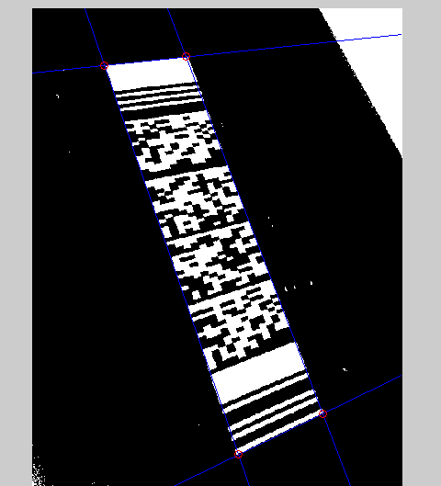
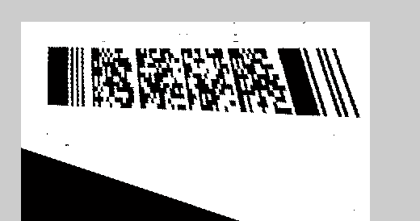
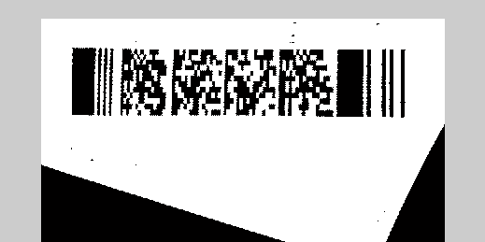
仿射变换的结果
双线性变换的结果

Slide 12

迷人风景只有站在一定高度才能领略，望诸君努力，谢谢！
Notes:
到译码
其中报告电子版，验收时

